Slide 1
A inovação pode estar presente nas pequenas coisas!
Presentation.java
PresentationTest.java
<
[{}]
/>
Não tenha medo em arriscar.

Slide 2
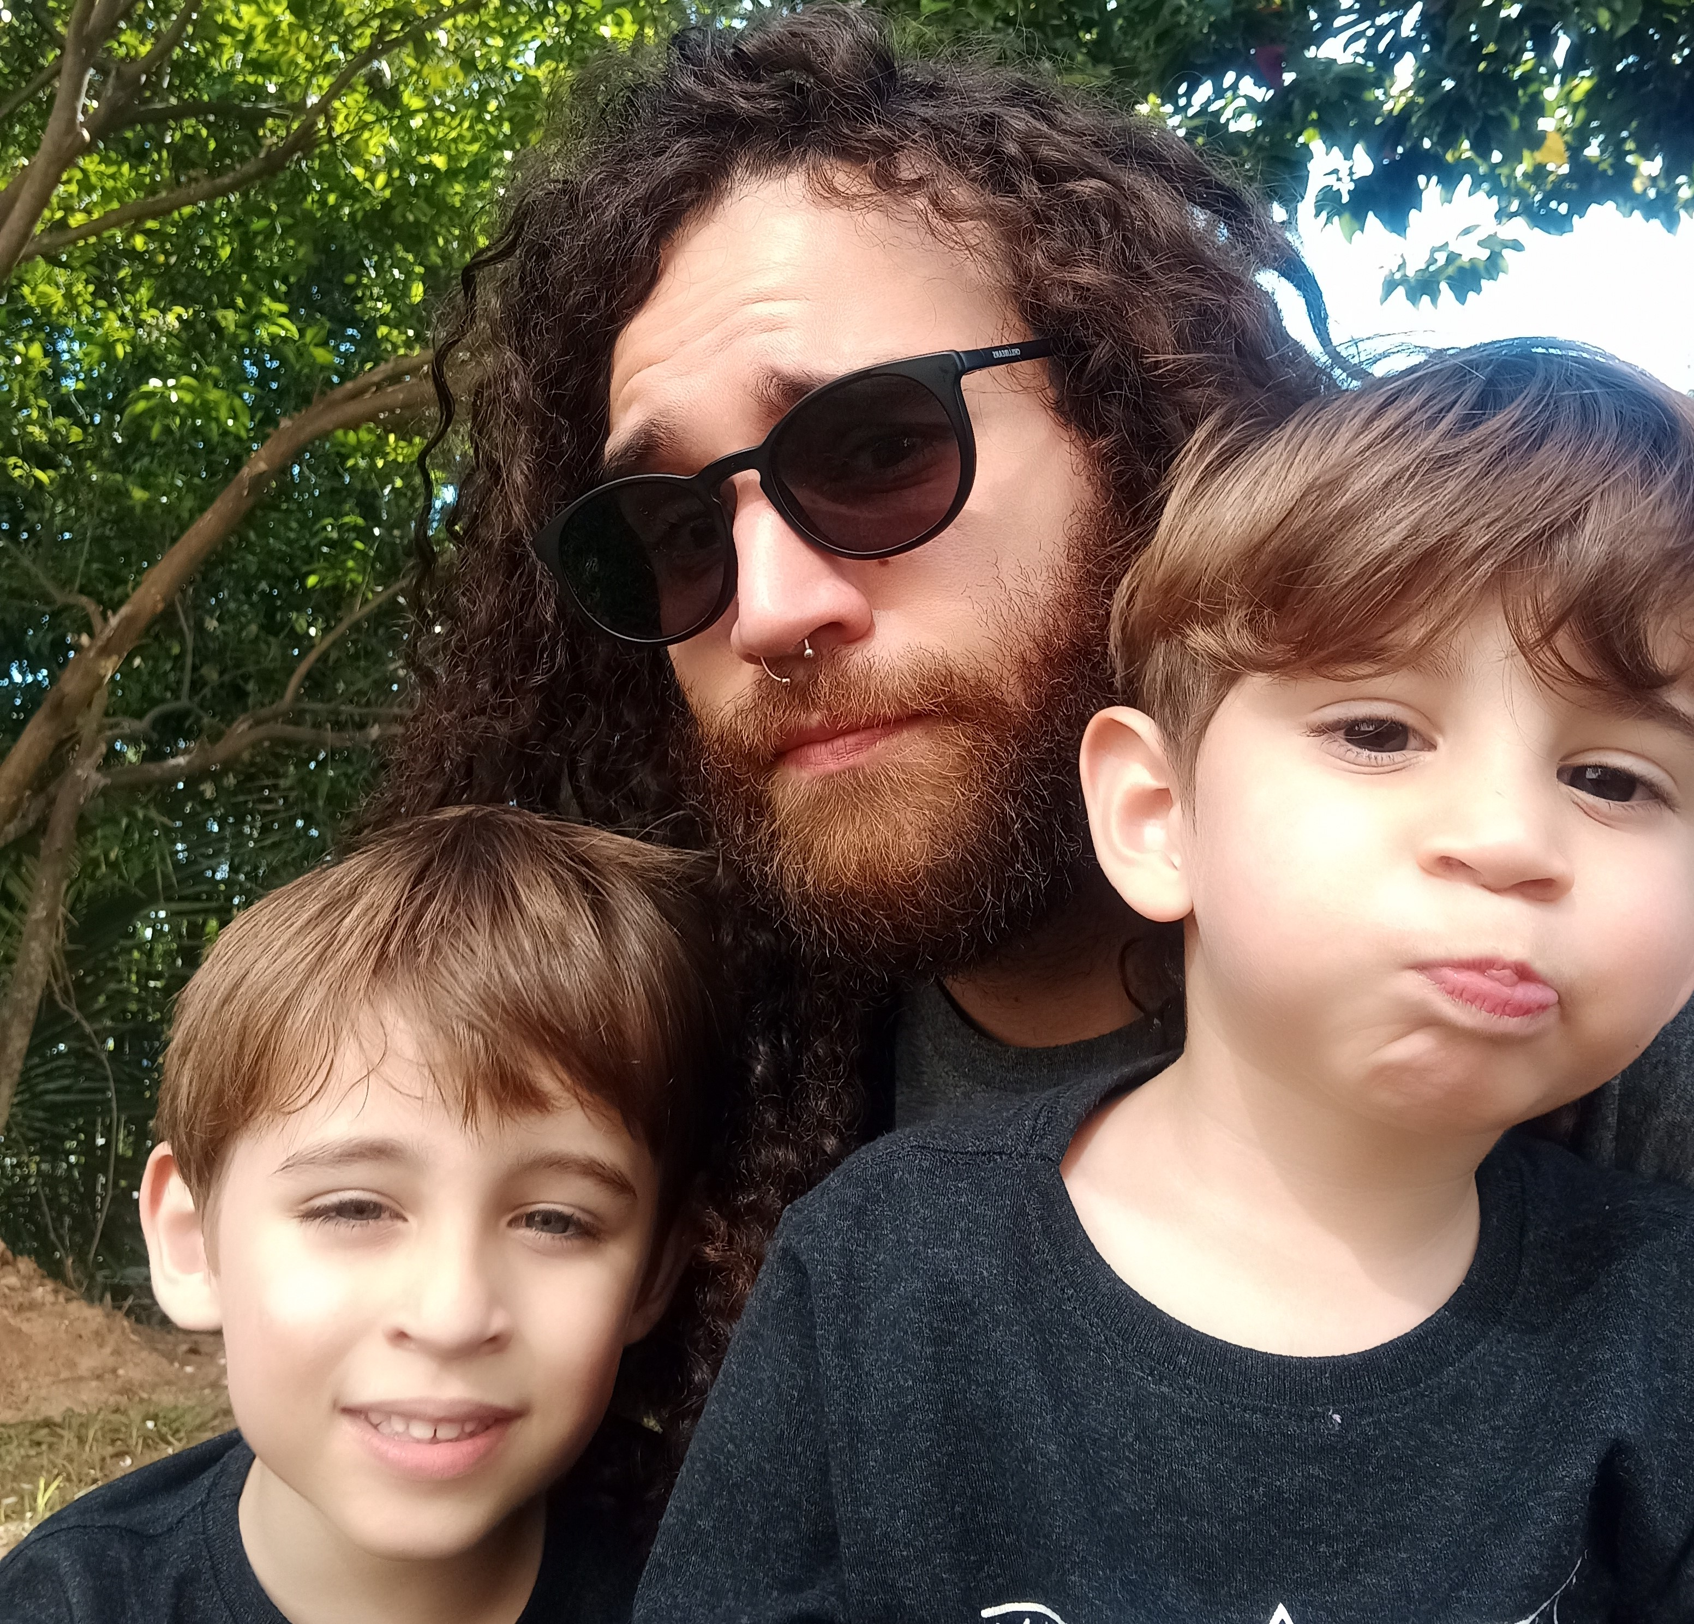
< Alex Santos />
About.java
// Pai de duas brancheszinhas;
// Músico;
// Curioso;
// Apaixonado por tecnologia e música.
Story.java
// Desenvolvedor Tech lead no Segmento Logístico;
// Stack em Java, Angular, Cloud e UX;
// Formação em Desenvolvimento Web e UX;
// Mentor voluntário para desenvolvedores;
// Redator do blog TOTVS Developers;

Slide 3
<
Inovações não precisam ser grandes para causarem impactos!
</>
/>

Slide 4
< Não há nada de novo embaixo do sol />
Imagens com touchscreen, carro elétrico, computadores antigos.
< Inovação />

Slide 5
< Acessibilidade: />
Imagens sobre Rampa de acesso, legendas, sites com contraste e leitores de tela.
< Inovação />

Slide 6
< Pontos de vista: />
inovation.js
// : Inovação cultural.
// : Acessibilidade também é inovação.
// : Inovação com organização.
// : Cultura e engajamento.
// : Objetividade.
< Inovação />

Slide 7
< Exemplo de implementações: />
inovation.js
// : Testes parametrizados.
// : Refatoração.
// : Cobertura de testes sensíveis.
< Inovação />

Slide 8
< Insights: />
inovation.js
// : “É mais fácil pedir perdão do que permissão.” – Grace Hopper
// : “A vida não se resume a se encontrar, a vida se resume em se criar.” – George Bernard Shaw
// : “Não fique esperando os outros, se você ver algo que poderia funcionar melhor, pergunte, tente, corra alguns riscos.” – O Programador Pragmático.
// : “Não tenha medo de errar. Ao errar, significa que as suas tentativas estão em movimento.” - Alex Santos
< Inovação />

Slide 9
< Bibliografia />
* Roube Como um Artista – Austin Kleon
* O Poder do Hábito – Charles Duhigg
* TDD - Teste e Design no Mundo Real - Mauricio Aniche

Slide 10
Obrigado!
Thanks.java
ThanksTest.java
<
// ☺
alex.clayton@totvs.com.br
/>
https://github.com/saintalex93
https://medium.com/@saintalex93
https://linkedin.com/in/alex-santos93
“Até mais, e obrigado pelos peixes!”

